Slide 1
Организация и основные направления работы
Штаба Церковной помощи в Крымске в июле 2012 года
«Помощь священника в условиях Чрезвычайной Ситуации»
ПСТГУ, 2015 год

Slide 2
СТРУКТУРА ШТАБА
Церковной помощи
Начальник штаба
Духовник штаба
Заместитель начальника по внешним связям
Заместитель начальника по режиму (комендант)
Заведующий складом гуманитарной помощи
Ответственный за телефон горячей линии и ведение базы учета пострадавших
Врач
Повар

Slide 3
НАПРАВЛЕНИЯ РАБОТЫ ШТАБА Церковной помощи
ГЛАВНЫЕ
ОБСЛУЖИВАЮЩИЕ
Оказание помощи потерпевшим
Координация добровольцев
Взаимодействие с федеральными, краевыми, местными органами власти и государственными структурами
Взаимодействие с церковными структурами
Взаимодействие со средствами массовой информации, оперативное освящение событий и списка нужд в интернете
Взаимодействие с благотворителями (прогноз-заказ-прием)

Slide 4
НАПРАВЛЕНИЯ РАБОТЫ ШТАБА Церковной помощи
Координация добровольцев
Оказание помощи потерпевшим
Набор, регистрация, ежедневный учет
Организация быта: питание, проживание
Режим, здоровье
Организация деятельности
Духовное окормление
Горячее питание
Адресная доставка гуманитарной помощи
Телефон горячей линии
База учета данных пострадавших
Оказание помощи на дому
Восстановление Казанского храма
Требосовершение

Slide 5
ОРГАНИЗАЦИЯ РАБОТЫ ШТАБА Церковной помощи
Адресная доставка гуманитарной помощи
1.Круглосуточный
прием гум. грузов
2.Организация
склада:
сортировка,
хранение
3.Прием заявок
от потерпевших,
ведение базы
4.Формирование
посылок
гум. помощи
5.Формирование
маршрутных
листов
6.Доставка
помощи
по адресам
7.Мониторинг
нужд потерпевших
8.Духовное
окормление
9.Составление
отчетов

Slide 6
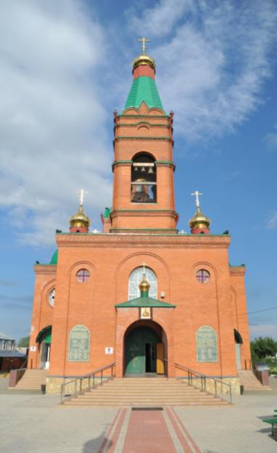
«На 22 июля за время работы штаба, начиная с первого дня, от пострадавших жителей города принято 1818 заказов и, соответственно, доставлено по 1618 адресам. Обеспечено горячим питанием свыше
20 тысяч жителей города. Штабом всего принято гуманитарных грузов 863,4 тонн, из них распределено среди пострадавших 830 тонн».
Выдержка из отчета о работе отдела Екатеринодарской епархии по социальному служению во время стихийных бедствий летом 2012 года.

Slide 7
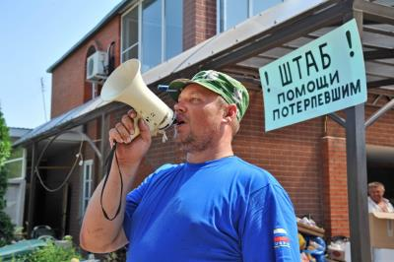
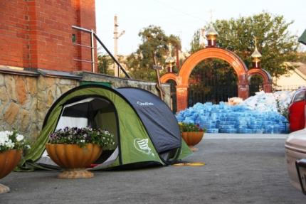
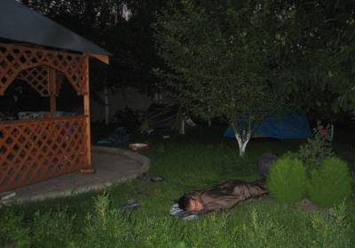
ОРГАНИЗАЦИЯ РАБОТЫ ШТАБА Церковной помощи
РЕЖИМ, ПИТАНИЕ, НОЧЛЕГ, ДИСЦИПЛИНА

Slide 8
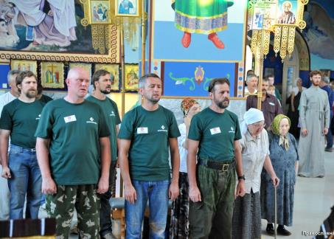
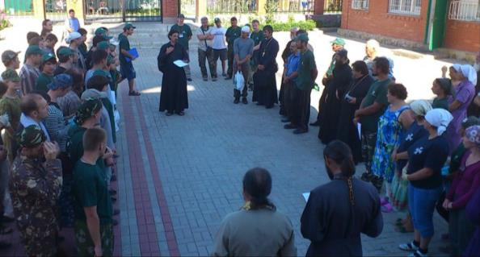
ОРГАНИЗАЦИЯ РАБОТЫ ШТАБА Церковной помощи
ДУХОВНОЕ ОКОРМЛЕНИЕ ДОБРОВОЛЬЦЕВ
РАБОТА
С ДОБРОВОЛЬЦАМИ

Slide 9
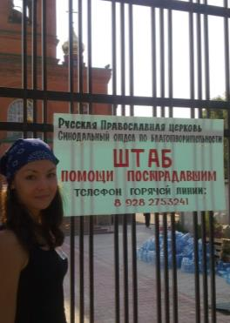
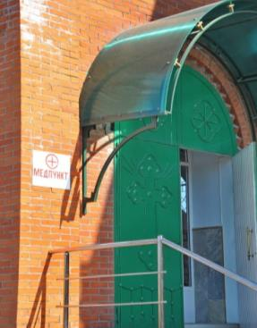
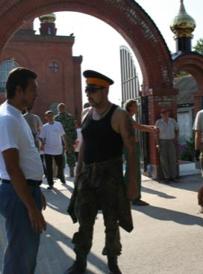
ОРГАНИЗАЦИЯ РАБОТЫ ШТАБА Церковной помощи
ТЕЛЕФОН
ГОРЯЧЕЙ ЛИНИИ
ОКАЗАНИЕ ПЕРВОЙ МЕДИЦИНСКОЙ ПОМОЩИ
ОХРАНА ТЕРРИТОРИИ

Slide 10
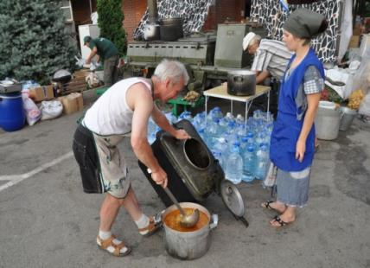
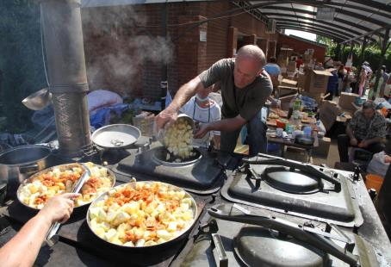
НАПРАВЛЕНИЯ РАБОТЫ ШТАБА Церковной помощи
Полевая кухня обеспечивала горячим питанием около 200 человек в сутки и работала по 16-18 часов

Slide 11
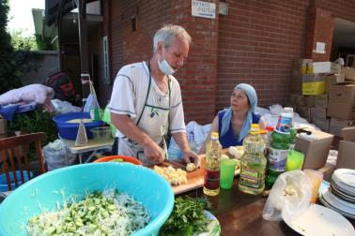
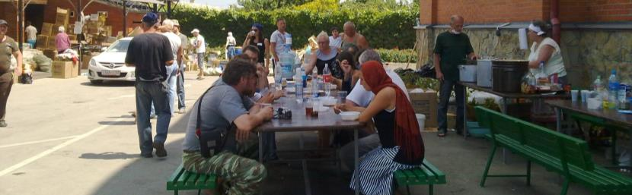
НАПРАВЛЕНИЯ РАБОТЫ ШТАБА Церковной помощи
ОБЕСПЕЧЕНИЕ
ПОСТРАДАВШИХ
И ДОБРОВОЛЬЦЕВ
ГОРЯЧИМ ПИТАНИЕМ

Slide 12
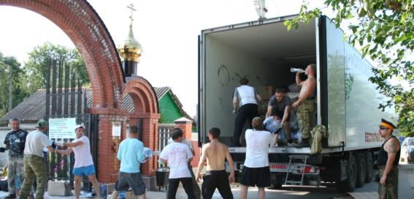
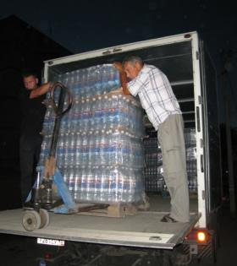
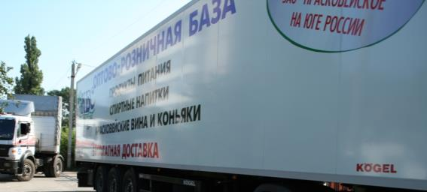
НАПРАВЛЕНИЯ РАБОТЫ ШТАБА Церковной помощи
КРУГЛОСУТОЧНЫЙ
ПРИЕМ
ГУМАНИТАРНЫХ
ГРУЗОВ

Slide 13
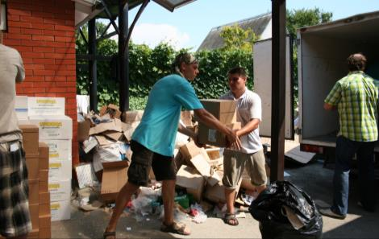
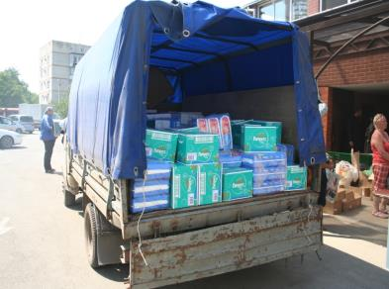
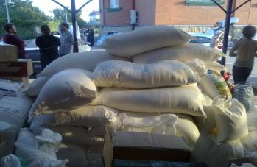
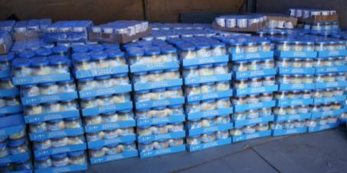
НАПРАВЛЕНИЯ РАБОТЫ ШТАБА Церковной помощи

Slide 14
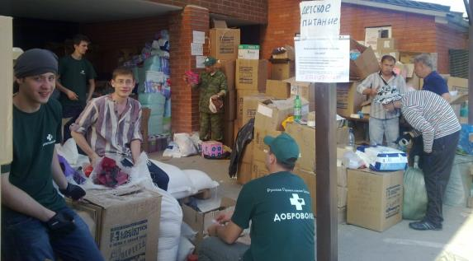
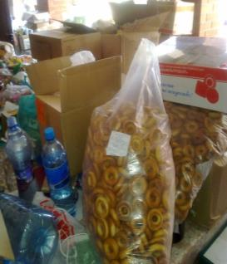
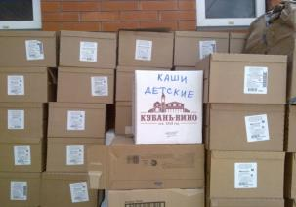

НАПРАВЛЕНИЯ РАБОТЫ ШТАБА Церковной помощи
ХРАНЕНИЕ
И ВЫДАЧА
ГУМАНИТАРНОЙ
ПОМОЩИ

Slide 15
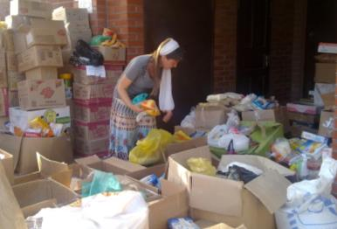
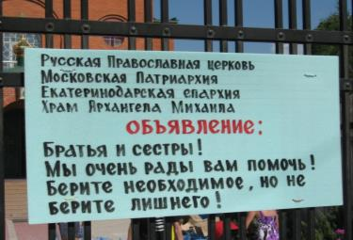
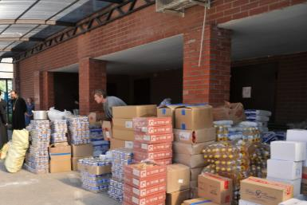
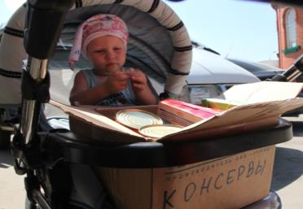
НАПРАВЛЕНИЯ РАБОТЫ ШТАБА Церковной помощи

Slide 16
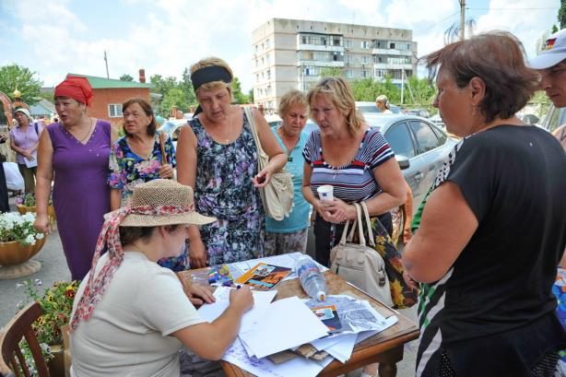
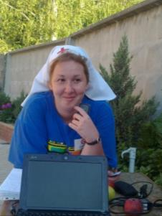
НАПРАВЛЕНИЯ РАБОТЫ ШТАБА Церковной помощи
АДРЕСНАЯ
ДОСТАВКА:
1. ПРИЕМ ЗАЯВОК

Slide 17
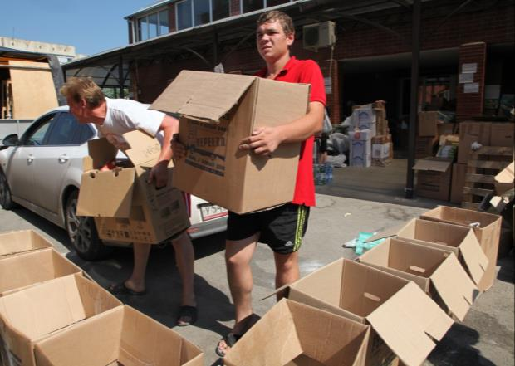
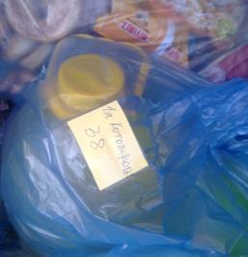
НАПРАВЛЕНИЯ РАБОТЫ ШТАБА Церковной помощи
АДРЕСНАЯ
ДОСТАВКА:
2. ФОРМИРОВАНИЕ
ПОСЫЛОК

Slide 18
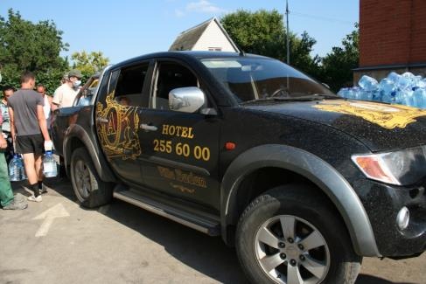
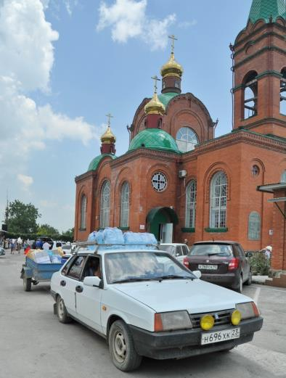
НАПРАВЛЕНИЯ РАБОТЫ ШТАБА Церковной помощи
АДРЕСНАЯ
ДОСТАВКА:
4. ОТПРАВКА МАШИН
С ГУМ.ПОМОЩЬЮ

Slide 19
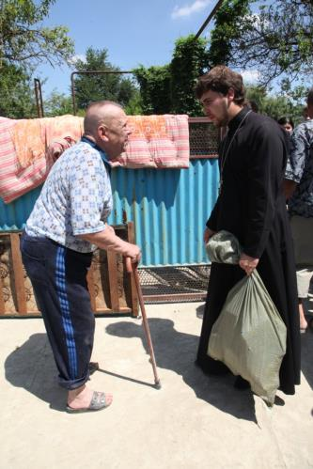
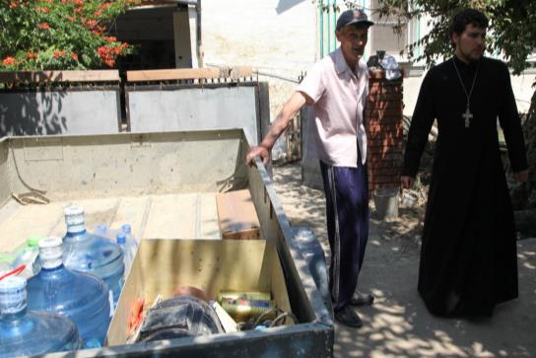
НАПРАВЛЕНИЯ РАБОТЫ ШТАБА Церковной помощи
АДРЕСНАЯ ДОСТАВКА:
5. ВЫДАЧА ГУМ.ПОМОЩИ
ПОТЕРПЕВШИМ

Slide 20
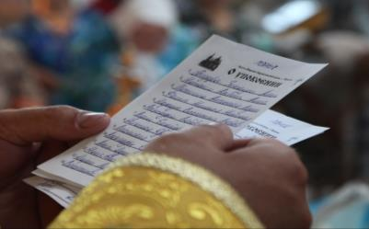
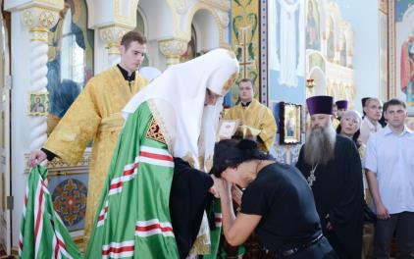
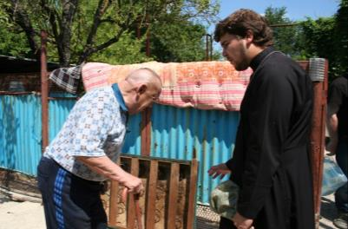
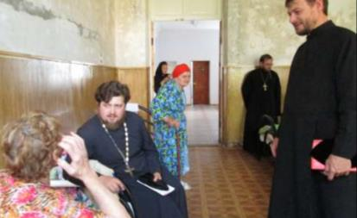
НАПРАВЛЕНИЯ РАБОТЫ ШТАБА Церковной помощи
ДУХОВНОЕ ОКОРМЛЕНИЕ (УТЕШЕНИЕ ПОТЕРПЕВШИХ)

Slide 21
